Slide 1
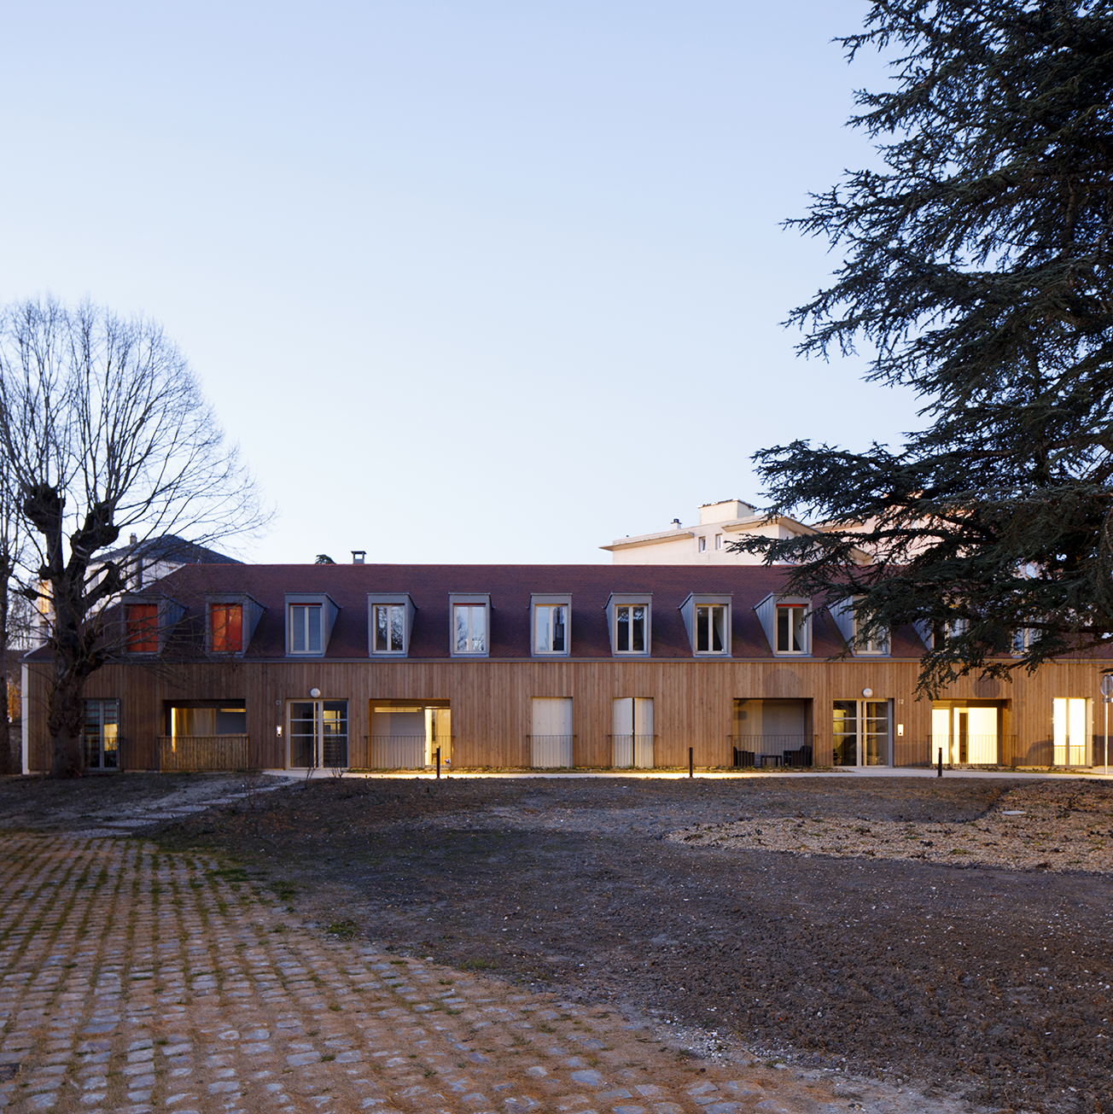
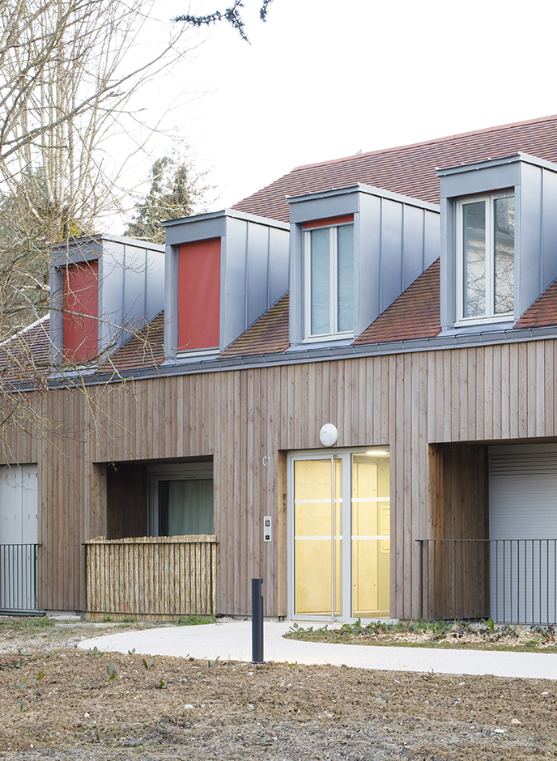









RAMBOUILLET
test
44 rue de la Motte – 7 rue de la Providence
34
  logements
  dont 22 neufs et 12 réhabilités
© Photos : Clément GUILLAUME
test
test
ÉQUIPE PROJET
test
test
PARTENAIREs
DU PROJET
    Maîtrise d’œuvre : De Jean Marin Architectes
    Entreprise : Brezillon
    Bureau de contrôle : Alpha Contrôle
    Coordonateur sécurité : Socotec
    Bureau d’études structure : Vessière
    Bureau d’études fluides thermiques : Sodeba-Ginko

Slide 2
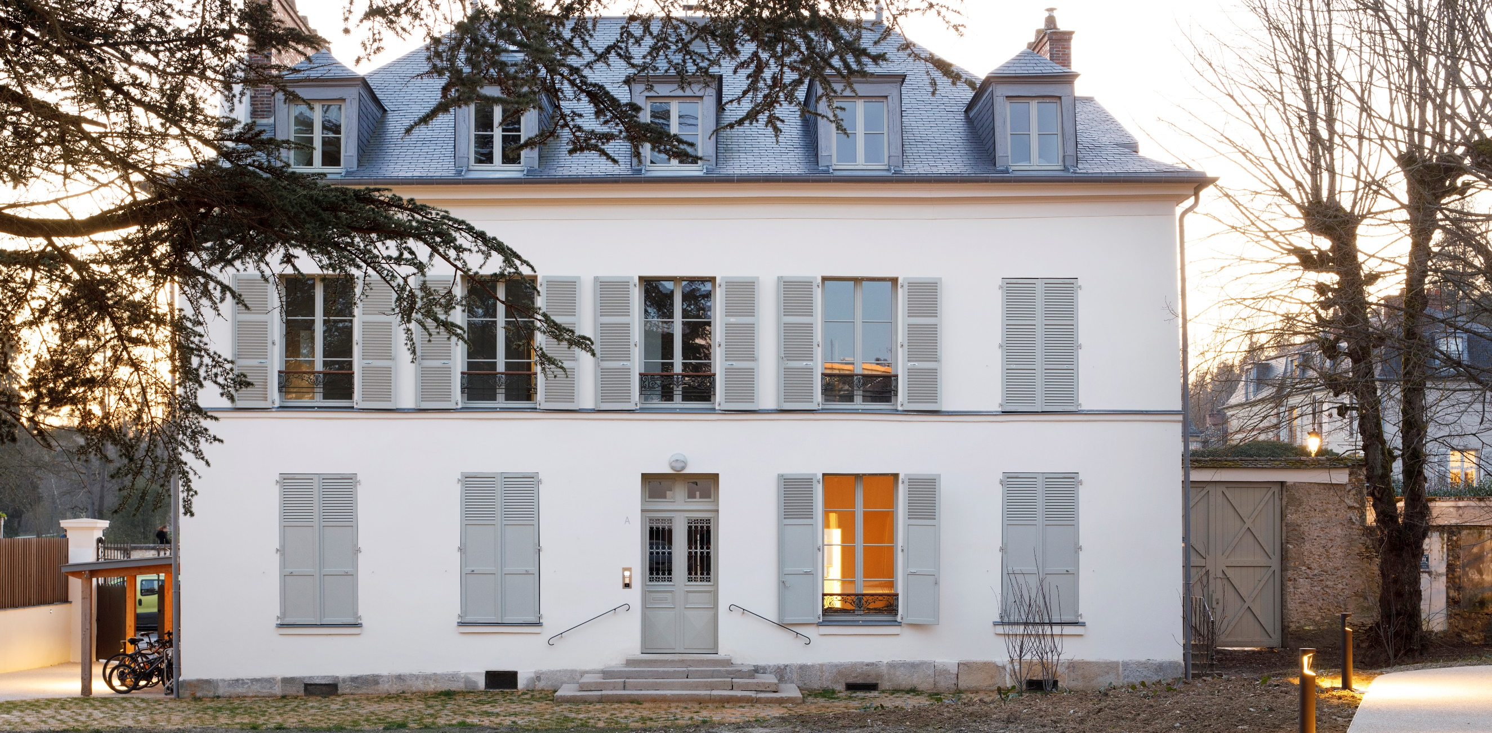
test
OBJECTIFS ET DÉFIS
test
COÛT ET FINANCEMENT
        VALORISATION
      Requalifier un site inoccupé depuis plusieurs années en respectant l’histoire des lieux et la richesse de l’environnement
        Réhabilitation
      Restaurer les bâtiments existants en préservant leur architecture et en réemployant les matériaux d’origine
        Construction
      Densifier le site par la réalisation de deux nouveaux bâtiments s’intégrant à l’existant et à l’environnement.
COÛT
Charge foncière | 262 557 €
Construction | 6 688 578 €
Honoraires | 893 633 €
Frais, taxes, TVA | 658 061 €
TOTAL | 8 502 829 €
test
FINANCEMENT
Prêts principaux | 3 220 432 €
Prêt PHB2 | 306 000 €
Prêts Action Logement | 1 683 864 €
Subvention Etat | 240 000 €
Subvention CD78 | 510 000 €
Subvention Région | 192 853 €
Subvention ACV | 1 122 680 €
Subvention Ville | 37 000 €
Fonds propres 3F | 1 190 000 €
TOTAL | 8 502 829 €
test
PRINCIPALES PRESTATIONs
test
        Bâtiments A et B (Réhabilitation)
          Couverture en ardoises violines
          Façades en enduit à la chaux
          Menuiseries extérieures bois
          Occultations par persiennes bois
          Restauration des parties communes (escalier intérieur bois et sol en tomettes en terre cuite)
          Réfection des parquets (bâtiment A)
          Certification NF Habitat HQE
          Label Effinergie Rénovation
        Bâtiments C et D (Neuf)
          Couverture par tuiles plates en terre cuite
          Façades préfabriquées à ossature bois (RDC bât. C et R+1 bât. D)
          Façades en enduit monocouche (pignons et RDC bât. D)
          Bardage bois sur les murs à ossature bois et porte de garage
          Menuiseries extérieures bois
          Volets roulants bois motorisés (loggias bât. C) et persiennes bois
          Certification NF Habitat HQE
        équipements COMMUNS
          Chauffage collectif gaz
          Plus de 500 m² d’espaces verts de pleine terre
          Réemploi des pavés pour le traitement des aires de stationnement
          Interphonie et contrôle d’accès
test
CONTEXTE DU PROJET
                Le projet d’Immobilière 3F comprend quatre bâtiments, offrant un total de 34 logements sociaux dont 12 réhabilités et 22 neufs.
                Les deux bâtiments existants ont été restaurés à l’identique, en conservant autant d'éléments d'origine que possible.
                Les deux nouveaux bâtiments ont été conçus avec des proportions et des matériaux qui s'intègrent harmonieusement à l'existant et à l'environnement.
                L’ensemble s’organise autour d’une cour richement végétalisée dont la pièce maitresse est un cèdre bicentenaire. Cet espace offre à l’ensemble des résidents des espaces extérieurs communs ombragés et de grande qualité.
                Le projet prend place sur un site appartenant au Centre des Monuments Nationaux (CMN) comprenant deux bâtiments du 18ème siècle - une ancienne brasserie et une maison de maître -, inoccupés depuis plusieurs années.
                Les parcelles sont idéalement situées, à proximité du Château de Rambouillet et de son Domaine National. Elles s’inscrivent au sein d’une aire de mise en valeur de l’architecture et de son patrimoine (AVAP).
                En 2019, le CMN lance une consultation pour restaurer, réhabiliter et valoriser ces biens. Immobilière 3F est désignée lauréate grâce à un projet ambitieux et une convention de concession est signée fin 2023. Celle-ci permet le lancement des travaux et l’exploitation du site pendant 41 ans après livraison.
test
DATES CLés
test
LOYERS ET CHARGES
MENSUELS
test
test
RÉSERVATAIRES
test
        Mai 2020
    Immobilière 3F lauréate de la consultation du Centre des Musées Nationaux
    Novembre 2021
    Obtention du permis de construire
test
        Juin 2022
    Démarrage des travaux de construction
        Février 2025
    livraison
        ÉTAT
    10
        RÉGION
    1
        VILLE
    7
        ACTION LOGEMENT
    16
test
test
        PLAI
    Loyer : 7,02 €/m²
    Charges moyennes (T3) : 211,21 €
    Quittance moyenne (T3) : 658,73 €
        PLUS
    Loyer : 7,94 €/m²
    Charges moyennes (T3) : 211,48 €
    Quittance moyenne (T3) : 727,58 €
        PLS
    Loyer : 11,44 €/m²
    Charges moyennes (T3) : 209,66 €
    Quittance moyenne (T3) : 951,63 €
test
test

